Slide 1
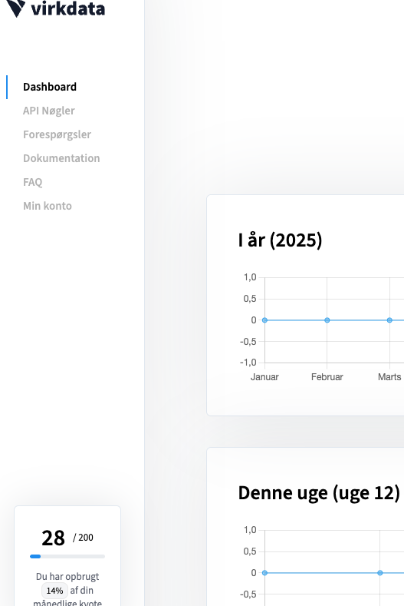
API virksomheder
Opret bruger på https://virkdata.dk/dokumentation

Slide 2
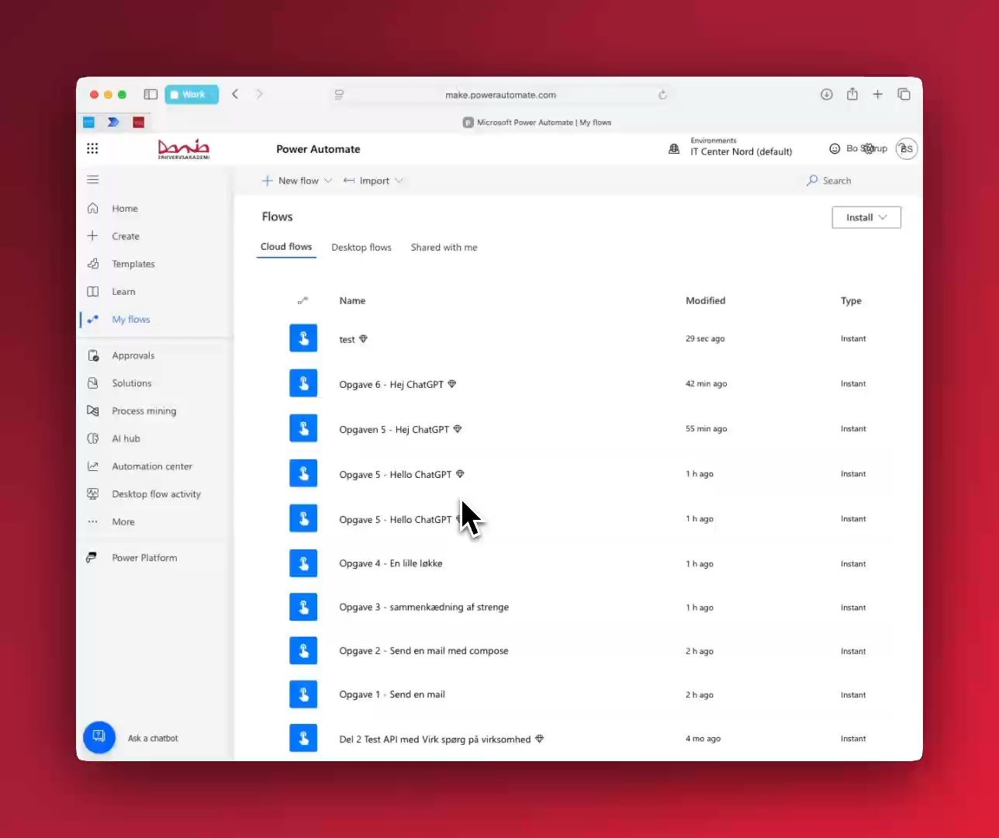
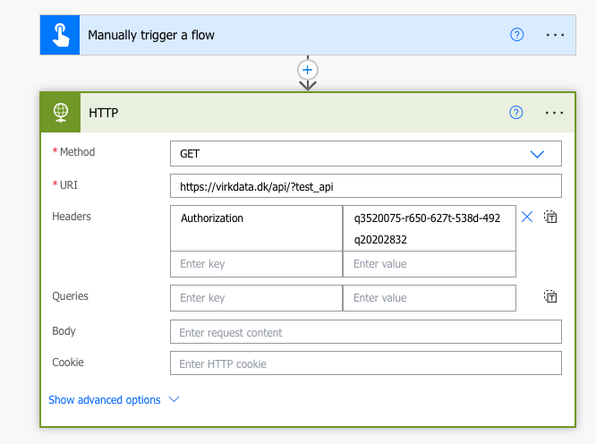
Opgave 7 – Få testet adgang til virk.dk
Lav et flow.
API-en: https://virkdata.dk/api/?test_api

Slide 3
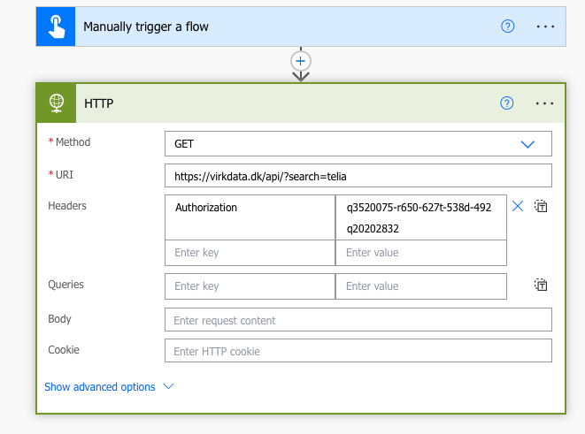
Opgave 8 – Slå et navn op
https://virkdata.dk/api/?search=telia

